Slide 1
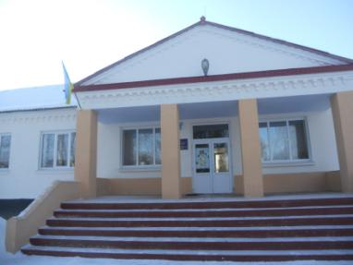
Презентація
Учнівського самоврядування
Горицький
навчально-виховний
комплекс
2013 рік

Slide 2
Структура
учнівського самоврядування
Клуб « Учнівське самоврядування»
Радник президента
Шкільний уряд
Об’єднання « Віночок»
Навчально-пізнавальний центр
Центр творчого розвитку
Спортивно-оздоровчий центр
Центр громадсько корисної діяльності
Група «Знання»
Старостат
предметних гуртків
МІГ
«Дозвілля»
Гуртки « Умілі руки »
«Ми малюємо світ” “Компютерна грамота”»
Санпост
Дружина ЮДП
Загін «ЮІР»
МІГ «Милосердя»
Штаб «Живи книго!»

Slide 3
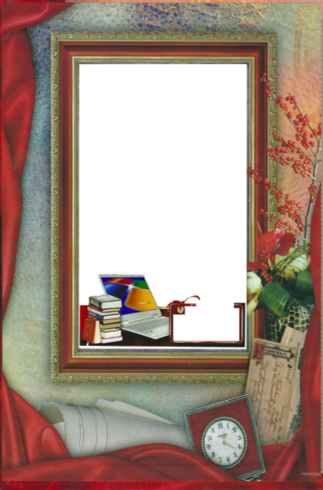
Президент шкільного уряду
Панасюк Людмила Василівна
Учениця
9 класу
Горицького НВК

Slide 4
«Наше майбутнє
в наших руках»
Наше гасло

Slide 5
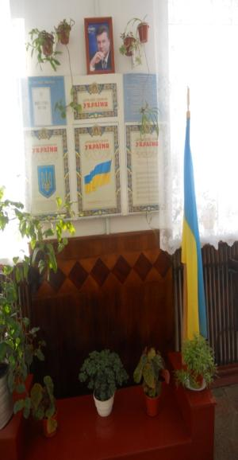
НАША МЕТА:
Формування і розвиток соціально активної, гуманістично спрямованої особистості з глибокою усвідомленою громадською позицією, почуттям національної свідомості.

Slide 6
Наші завдання:
Залучення учнів до шкільного самоврядування;
Формування навичок самоврядування, соціальної активності у процесі громадської діяльності;
Спияння духовному збагаченню та культурному розвитку учнів.

Slide 7
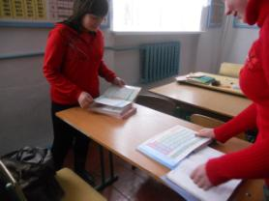
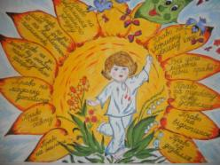
Робота
навчально-пізнавального
центру
Контроль відвідування
Перевірка стану підручників
Допомога в проведенні тижня правових знань

Slide 8
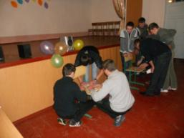
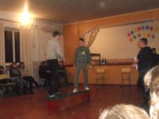
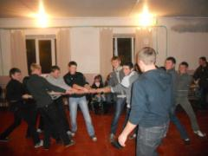
Робота
спортивно-оздоровчого
центру
Участь у святі “Козацькі забави”
Організація першості школи по настільному тенісу
Організація олімпійського тижня

Slide 9
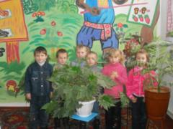
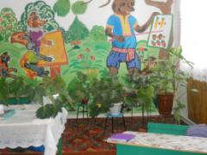
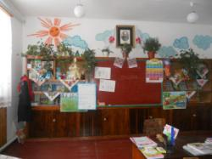
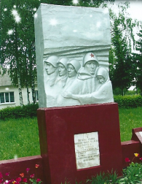
Робота центру
громадсько-корисної
діяльності
Проведення конкурсу
”Клас – оазис”
Догляд за пам'ятником загиблим односельчанам

Slide 10
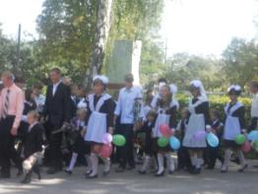
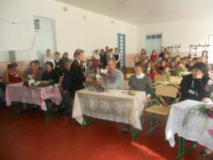
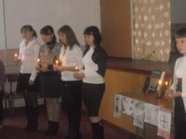
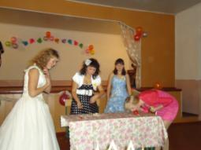
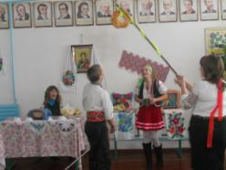
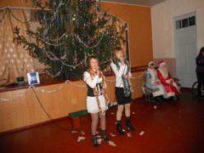
Робота центру
творчого розвитку

